Slide 1



PHÒNG GD & ĐT QUẬN LONG BIÊN
TRƯỜNG MẦM NON BỒ ĐỀ
GIÁO DỤC PHÁT TRIỂN NGÔN NGỮ
Văn học: Thơ “ Bác Hồ của em”
Lứa tuổi: Mẫu giáo bé ( 3-4 tuổi)
Giáo viên: Nguyễn Thị Tiếp
Phạm Thị Thu Trang

Slide 2


I. Ổn định tổ chức: Hát “ Nhớ ơn bác”

Slide 3
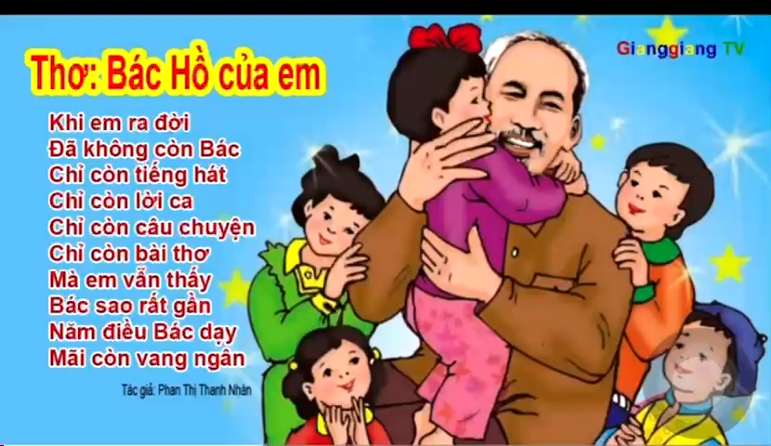
II.Phương pháp tổ chức: Bài thơ “Bác Hồ của em”

Slide 4
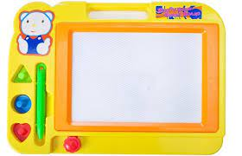
* Đàm thoại:
Bài thơ có tên là gì?
Tác giả là ai?

Slide 5
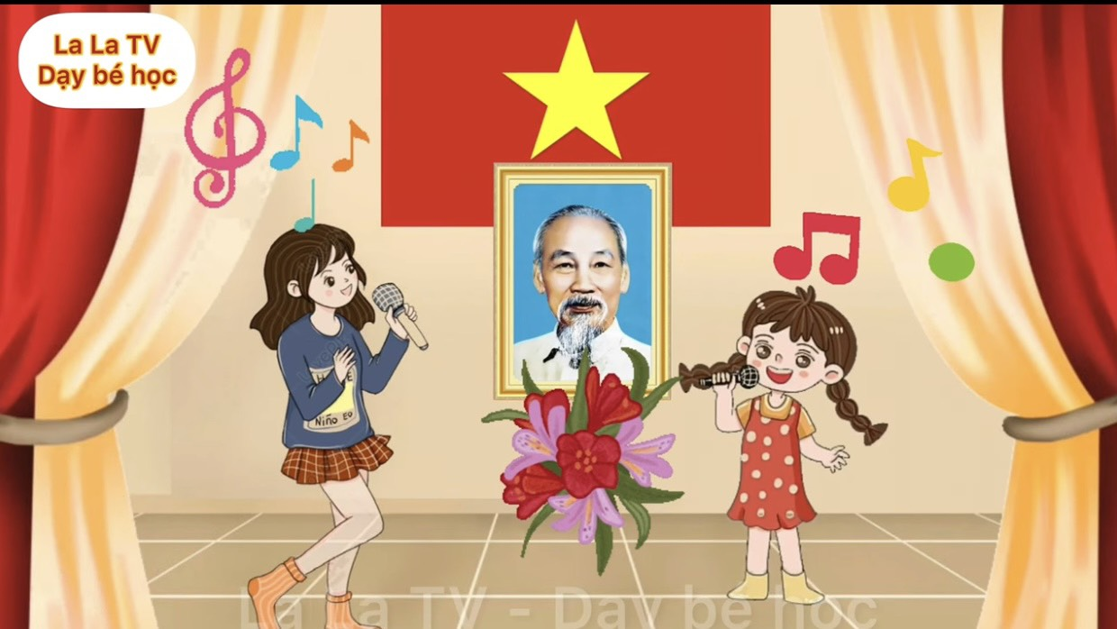
Cô đọc thơ: Bác Hồ của em
Khi em ra đời
Đã không còn Bác
Chỉ còn tiếng hát
Chỉ còn lời ca

Slide 6
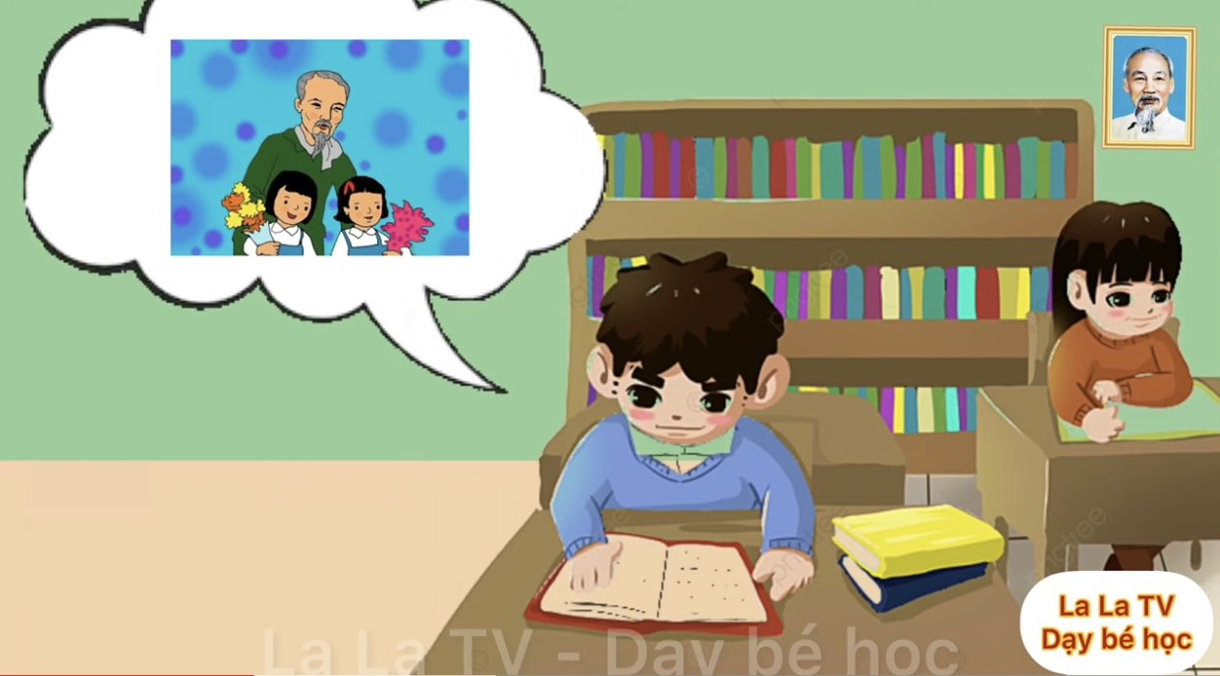
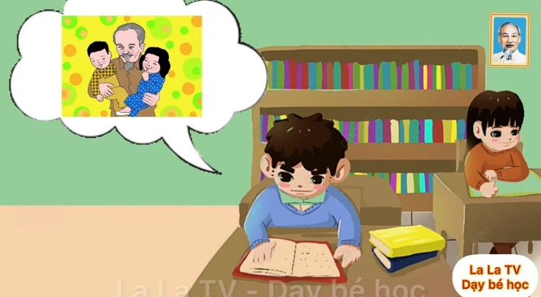
Chỉ còn câu chuyện
Chỉ còn bài thơ

Slide 7
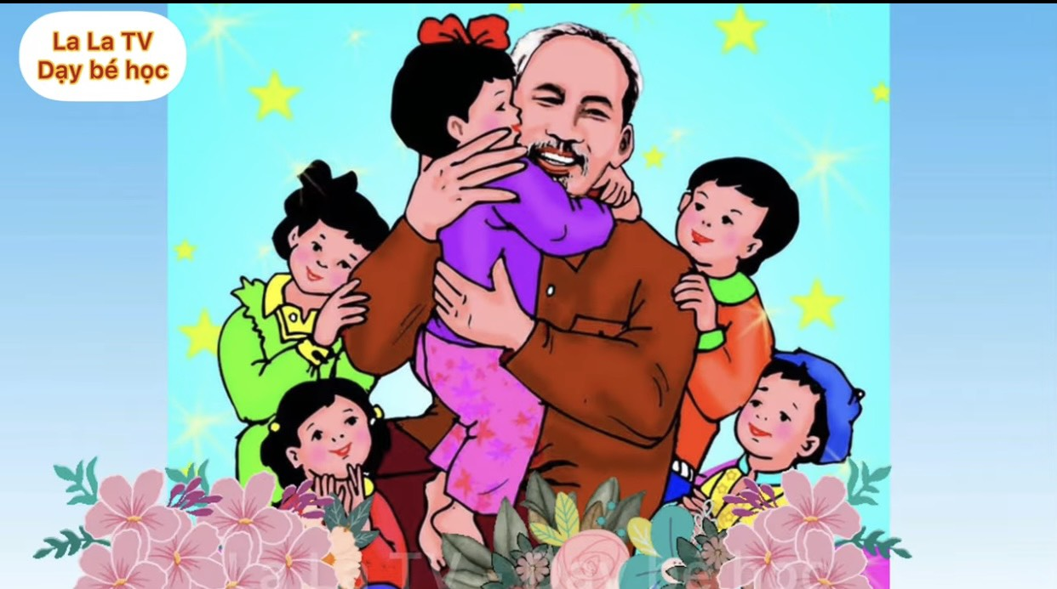
Mà sao em thấy
Bác sao rất gần

Slide 8
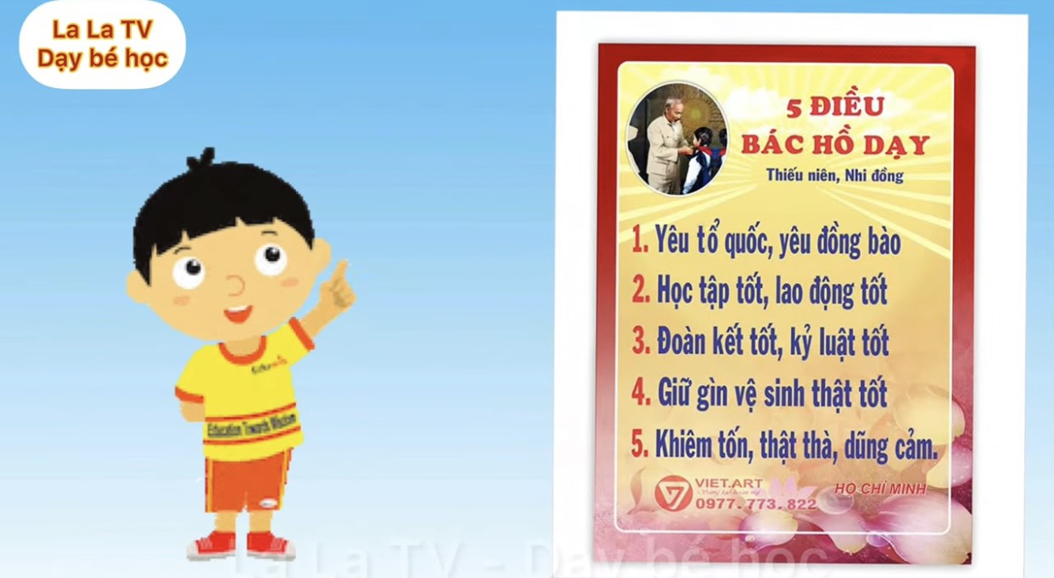
Năm điều bác dạy
Mãi còn vang ngân

Slide 9

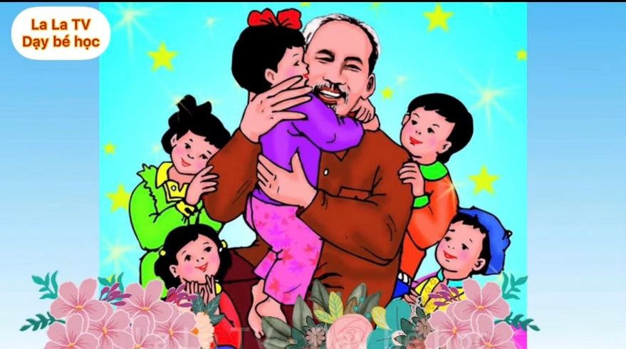
Giảng giải nội dung
Bài thơ nói về Bác hồ, tuy bác đã đi xa nhưng hình ảnh
Bác còn trong bài hát, bài thơ, câu chuyện, trong lời dạy
của Bác….

Slide 10
Đàm thoại - Giảng giải - Trích dẫn
Khi em ra đời có còn Bác không?
Mà còn gì nhỉ?

Slide 11
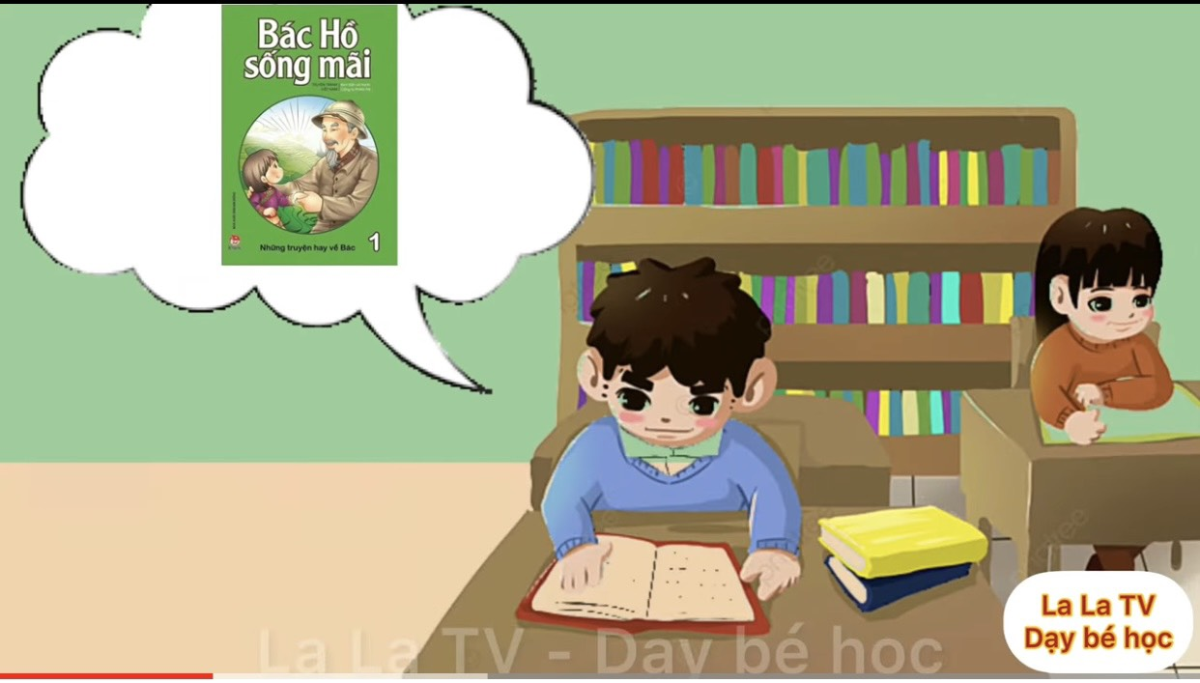

Câu thơ nào nói lên điều đó?
Chỉ còn câu chuyện
Chỉ còn bài thơ

Slide 12
Chúng ta phải học tập theo ai nhỉ?

Slide 13

* Dạy trẻ đọc thơ

Slide 14

XIN CHÀO VÀ HẸN GẶP LẠI

